Slide 1





)
)
)
BÀI 4: KHẢO SÁT HÀM SỐ VÀ VẼ ĐỒ THỊ MỘT SỐ HÀM SỐ CƠ BẢN (TIẾT 7)
)
)
)
)
)
)
)
)
)
)
)
)
)
)
)

Slide 2
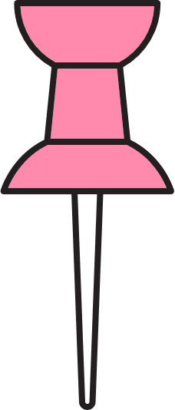

NỘI DUNG TIẾT HỌC
Làm bài tập trong SGK ( phần 1)

Slide 3


⬩Bài 4:
Khảo sát và vẽ đồ thị của các hàm số sau:
a) $y=\frac{x^{2}−2x+2}{x−1}$; b) $y=2x−\frac{1}{1−2x}$.
Lời giải
a) $y=\frac{x^{2}−2x+2}{x−1}$
Tập xác định: $D=ℝ∖\left\{1\right\}$.
Sự biến thiên:
Chiều biến thiên:
Đạo hàm $y^{′}=\frac{x^{2}−2x}{(x−1)^{2}}$. Ta có $y^{′}=0⇔x=0$ hoặc $x=2$.

Slide 4

⬩Bài 4:
Lời giải
Trên các khoảng $\left(−∞;{0}\right)$ và $\left(2;{+}∞\right)$, y'>0 nên hàm số đồng biến trên mỗi khoảng đó.
Trên các khoảng $\left(0;{1}\right)$ và $\left(1;{2}\right)$, $y^{′}<0$ nên hàm số nghịch biến trên mỗi khoảng đó.
Cực trị:
Hàm số đạt cực tiếu tại $x=2$ và $y_{CT}=2$.
Hàm số đạt cực đại tại $x=0$ và $y_{CD}=−2$.
Các giới hạn tại vô cực và tiệm cận:

Slide 5

⬩Bài 4:
Lời giải
$$\lim_{x→−∞} y=\lim_{x→−∞} \frac{x^{2}−2x+2}{x−1}=−∞;\lim_{x→+∞} y=\lim_{x→+∞} \frac{x^{2}−2x+2}{x−1}=+∞$$
Ta có $a=\lim_{x→+∞} \frac{x^{2}−2x+2}{x(x−1)}=1$ và $b=\lim_{x→+∞} \left[\frac{x^{2}−2x+2}{x−1}−x\right]=\lim_{x→+∞} \frac{−x+2}{x−1}=−1$.
Suy ra đường thắng $y=x−1$ là tiềm cần xiên của đồ thị hàm số.
Ta có $\lim_{x→1^{−}} y=\lim_{x→1^{−}} \frac{x^{2}−2x+2}{x−1}=−∞;\lim_{x→1^{+}} y=\lim_{x→1^{+}} \frac{x^{2}−2x+2}{x−1}=+∞$.
Suy ra đường thẳng $x=1$ là tiệm cần đứng của đồ thị hàm số.

Slide 6
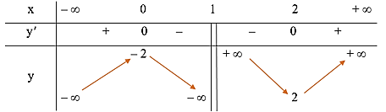
⬩Bài 4:
Lời giải
Bảng biến thiên:
Đồ thị:
Đồ thị hàm số giao với trục Oy tại điểm (0; – 2).
Đồ thị hàm số không cắt trục Ox.
Đồ thị của hàm số đã cho được biểu diễn như hình dưới đây.

Slide 7
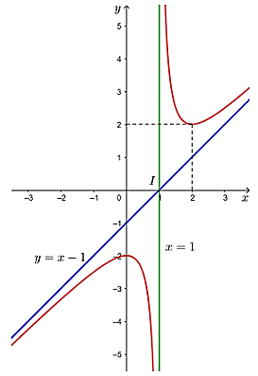
⬩Bài 4:
Lời giải
Tâm đối xứng của đồ thị hàm số là điểm I(1; 0).
Các trục đối xứng của đồ thị hàm số là
hai đường phân giác của các góc tạo bởi
hai đường tiệm cận x = 1 và y = x – 1.

Slide 8

⬩Bài 4:
Lời giải
b) $y=2x−\frac{1}{1−2x}$
Tập xác định: $D=ℤ∖\left\{\frac{1}{2}\right\}$.
Sự biến thiên:
Chiều biến thiên:
Đạo hàm $y^{′}=2−\frac{2}{(1−2x)^{2}}$. Ta có $y^{′}=0⇔x=0$ hoặc $x=1$.
Trên các khoảng $\left(−∞;{0}\right)$ và $\left(1;{+}∞\right)$, $y^{′}>0$ nên hàm số đồng biến trên mỗi khoảng đó.
Trên các khoảng $\left(0;{\frac{1}{2}}\right)$ và $\left(\frac{1}{2};{1}\right)$, $y^{′}<0$ nên hàm số nghịch biến trên mỗi khoảng đó.

Slide 9

⬩Bài 4:
Lời giải
Cực trị:
Hàm số đạt cực tiếu tại $x=1$ và $y_{CT}=3$.
Hàm số đạt cực đali tại $x=0$ và $y_{CD}=−1$.
Các giới hạn tại vồ cực và tiệm cần:
$$\lim_{x→−∞} y=\lim_{x→−∞} \left(2x−\frac{1}{1−2x}\right)=−∞;\lim_{x→+∞} y=\lim_{x→+∞} \left(2x−\frac{1}{1−2x}\right)=+∞$$
Ta có $\lim_{x→+∞} (y−2x)=\lim_{x→+∞} \frac{−1}{1−2x}=0;\lim_{x→−∞} (y−2x)=\lim_{x→−∞} \frac{−1}{1−2x}=0$.
Suy ra đường thằng $y=2x$ là tiệm cận xiên của đồ thị hàm số.

Slide 10
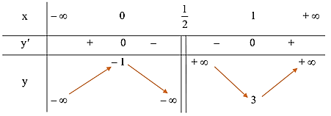

⬩Bài 4:
Lời giải
Ta có $\text{li}{\text{m}}_{x→{\frac{1}{2}}^{−}}y=\text{li}{\text{m}}_{x→{\frac{1}{2}}^{−}}\left(2x−\frac{1}{1−2x}\right)=−∞;{l}\text{i}{\text{m}}_{x→{\frac{1}{2}}^{+}}y=\text{li}{\text{m}}_{x→{\frac{1}{2}}^{+}}\left(2x−\frac{1}{1−2x}\right)=+∞$.
Suy ra đường thẳng $x=\frac{1}{2}$ là tiệm cận đứng của đồ thị hàm số.
Bảng biến thiên:

Slide 11
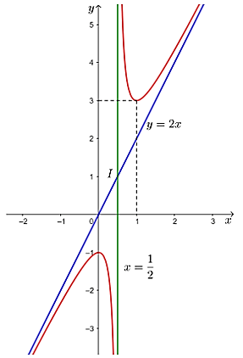

⬩Bài 4:
Lời giải
Đồ thị:
Đồ thị hàm số giao với trục Oy
tại điểm (0; – 1).
Đồ thị hàm số không cắt trục Ox.
Đồ thị của hàm số đã cho được
biểu diễn như hình bên.
Tâm đối xứng của đồ thị hàm số là điếm I $\left(\frac{1}{2};{1}\right)$.
Các trục đối xứng của đồ thị hàm số là hai
đường phân giác của các góc tạo bởi hai đường tiệm cận $x=\frac{1}{2}$ và $y=2x$.

Slide 12

⬩Bài 5:
Cho hàm số $y=\frac{−x^{2}+3x+1}{x+2}$.
a) Khảo sát và vẽ đồ thị của hàm số đã cho.
b) Tìm tọa độ trung điếm đoạn nối hai điếm cực trị của đồ thị hàm số. Có nhận xét gì về điếm này?
Lời giải
a) Xét hàm số $y=\frac{−x^{2}+3x+1}{x+2}$.
Tập xác định: D = R $∖\left\{−2\right\}$.
Sự biến thiên:
Chiều biến thiên:

Slide 13

⬩Bài 5:
Lời giải
Đạo hàm $y^{′}=\frac{−x^{2}−4x+5}{(x+2)^{2}}$. Ta có $y^{′}=0⇔x=−5$ hoặc $x=1$.
Trên các khoảng $\left(−∞;{−}5\right)$ và $\left(1;{+}∞\right)$, $y^{′}<0$ nên hàm số nghịch biến trên mỗi khoảng đó.
Trên các khoảng $\left(−5;{−}2\right)$ và $\left(−2;{1}\right),y^{′}>0$ nên hàm số đồng biến trên mỗi khoảng đó.
Cực trị:
Hàm số đạt cực tiểu tại $x=−5$ và $y_{CT}=13$.
Hàm số đạt cực đại tại $x=1$ và $y_{\text{CD}}=1$.
Các giới hạn tại vô cực và tiệm cận:

Slide 14

⬩Bài 5:
Lời giải
$$\lim_{x→−∞} y=\lim_{x→−∞} \frac{−x^{2}+3x+1}{x+2}=+∞;\lim_{x→+∞} y=\lim_{x→+∞} =\frac{−x^{2}+3x+1}{x+2}=−∞$$
Ta có $a=\lim_{x→+∞} \frac{−x^{2}+3x+1}{x(x+2)}=−1$ và $b=\lim_{x→+∞} \left(\frac{−x^{2}+3x+1}{x+2}−(−1)x\right)=\lim_{x→+∞} \frac{5x+1}{x+2}=5$
Suy ra đường thẳng $y=−x+5$ là tiềm cận xiền của đồ thị hàm số.
Ta có $\lim_{x→−2^{−}} y=\lim_{x→−2^{−}} \frac{−x^{2}+3x+1}{x+2}=+∞;\lim_{x→−2^{+}} y=\lim_{x→−2^{+}} \frac{−x^{2}+3x+1}{x+2}=−∞$.
Suy ra đường thẳng $x=−2$ là tiệm cận đứng của đồ thị hàm số.
Bảng biến thiên:

Slide 15
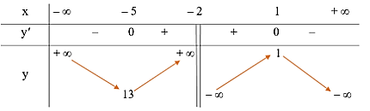

⬩Bài 5:
Lời giải
Đồ thị:
Đồ thị hàm số giao với trục Oy tại điếm $\left(0;{\frac{1}{2}}\right)$.
Đồ thị hàm số cắt trục Ox tại 2 điểm và đi qua các điếm $\left(−5;{1}3\right),\left(1;{1}\right)$.
Đồ thị của hàm số đã cho được biểu diển như hình dưới đây.

Slide 16
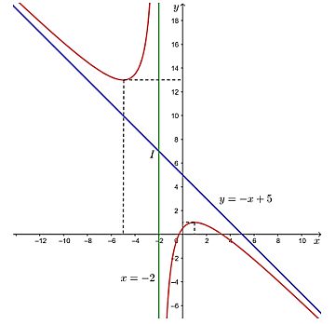

⬩Bài 5:
Lời giải
Tâm đối xứng của đồ thị hàm
số là điếm I(- 2; 7).
Các trục đối xứng của đồ thị
hàm số là hai đường phân giác
của các góc tạo bởi hai đường
tiệm cận $x=−2$ và $y=−x+5$.

Slide 17
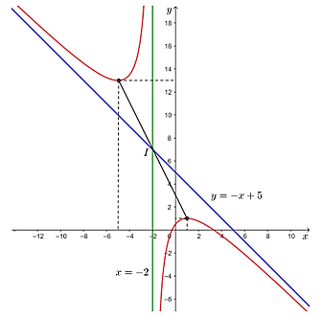

⬩Bài 5:
Lời giải
b) Hai điếm cực trị của đồ thị hàm số là
$\left(−5;{1}3\right)$ và $\left(1;{1}\right)$.
Ta có $\left\{\begin{matrix}\frac{−5+1}{2}=−2 \\ \frac{13+1}{2}=7\end{matrix}\right.$. Vậy tọa độ trung
điếm của đoạn nối hai điếm cực trị của
đồ thị hàm số là $(−2$; 7), đây chính là tâm đối xứng I của đồ thị hàm số.

Slide 18
⬩Bài 5:
Lời giải
Vậy trung điểm của đoạn nối hai điểm cực trị của đồ thị hàm số trùng với tâm đối xứng của đồ thị hàm số.

Slide 19
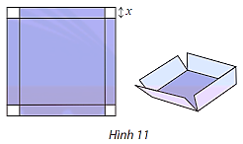
⬩Bài 6:
Bạn Việt muốn dùng tấm bìa hình vuông cạnh 6 dm làm một chiếc hộp không nắp, có đáy là hình vuông bằng cách cắt bỏ đi 4 hình vuông nhỏ ở bốn góc của tấm bìa (Hình 11).
Bạn Việt muốn tìm độ dài cạnh hình vuông cần
cắt bỏ để chiếc hộp đạt thể tích lớn nhất.
a) Hãy thiết lập hàm số biểu thị thể tích hộp
theo x với x là độ dài cạnh hình vuông cần cắt đi.
b) Khảo sát và vẽ đồ thị hàm số tìm được.
Từ đó, hãy tư vấn cho bạn Việt cách giải
quyết vấn đề và giải thích vì sao cần chọn giá trị này. (Làm tròn kết quả đến hàng phần mười.)

Slide 20
⬩Bài 6:
Lời giải
a) Sau khi cắt bốn góc tấm bìa và dựng thành chiếc hộp không nắp, khi đó chiếc hộp dựng thành có dạng hình hộp chữ nhật với các kích thước là x, 6 – 2x và 6 – 2x (dm).
Rõ ràng x phải thỏa mãn điều kiện 0 < x < 3.
Thể tích của chiếc hộp là V(x) = x(6 – 2x)² (dm³) (0 < x < 3).
b) Xét hàm số V(x) = x(6 – 2x)² với x ∈ (0; 3).
Tập xác định: D = (0; 3).

Slide 21
⬩Bài 6:
Lời giải
Sự biến thiên:
Chiều biến thiên:
Đạo hàm V'(x) = (6 – 2x)² + x ∙ 2(6 – 2x) ∙ (– 2) = (6 – 2x)(6 – 6x).
Trên khoảng (0; 3), ta có V'(x) = 0 ⇔ x = 1.
Trên khoảng (0; 1), V'(x) > 0 nên hàm số đồng biến trên khoảng đó.
Trên khoảng (1; 3), V'(x) < 0 nên hàm số nghịch biến trên khoảng đó.
Hàm số có một điểm cực trị là điểm cực đại tại x = 1, y_{CĐ} = 16.

Slide 22
⬩Bài 6:
Lời giải
Sự biến thiên:
Chiều biến thiên:
Đạo hàm V'(x) = (6 – 2x)² + x ∙ 2(6 – 2x) ∙ (– 2) = (6 – 2x)(6 – 6x).
Trên khoảng (0; 3), ta có V'(x) = 0 ⇔ x = 1.
Trên khoảng (0; 1), V'(x) > 0 nên hàm số đồng biến trên khoảng đó.
Trên khoảng (1; 3), V'(x) < 0 nên hàm số nghịch biến trên khoảng đó.
Hàm số có một điểm cực trị là điểm cực đại tại x = 1, y_{CĐ} = 16.

Slide 23
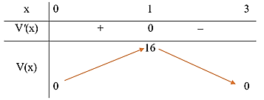
⬩Bài 6:
Lời giải
Bảng biến thiên:
Đồ thị:
Trên khoảng (0; 3), đồ thị hàm số đi qua các điểm (1; 16) và (2; 8).
Đồ thị hàm số V(x) trên khoảng (0; 3) được biểu diễn như hình dưới đây.

Slide 24
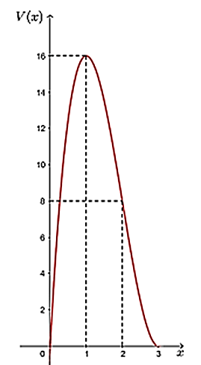

⬩Bài 6:
Lời giải
Từ đó, ta thấy đế tìm được độ dài cạnh hình vuông cần
cắt bó để chiếc hộp đạt thế tích lớn nhất,
ta cần tìm $x_{0}∈$ $\left(0;{3}\right)$ sao cho $V\left(x_{0}\right)$ có giá trị lớn nhất.
Căn cứ vào bảng biến thiên ta thấy trong khoảng $\left(0;{3}\right)$
hàm số có một điếm cực trị duy nhất là điếm cực đại $x=1$
nên tại đó $V\left(x\right)$ có giá trị lớn nhất là $\text{ma}{\text{x}}_{\left(0;{3}\right)}V\left(x\right)=16$.
Vậy độ dài cạnh của hình vuông cần cắt bỏ là 1 dm thì chiếc hộp có thế tích lớn nhất.

Slide 25
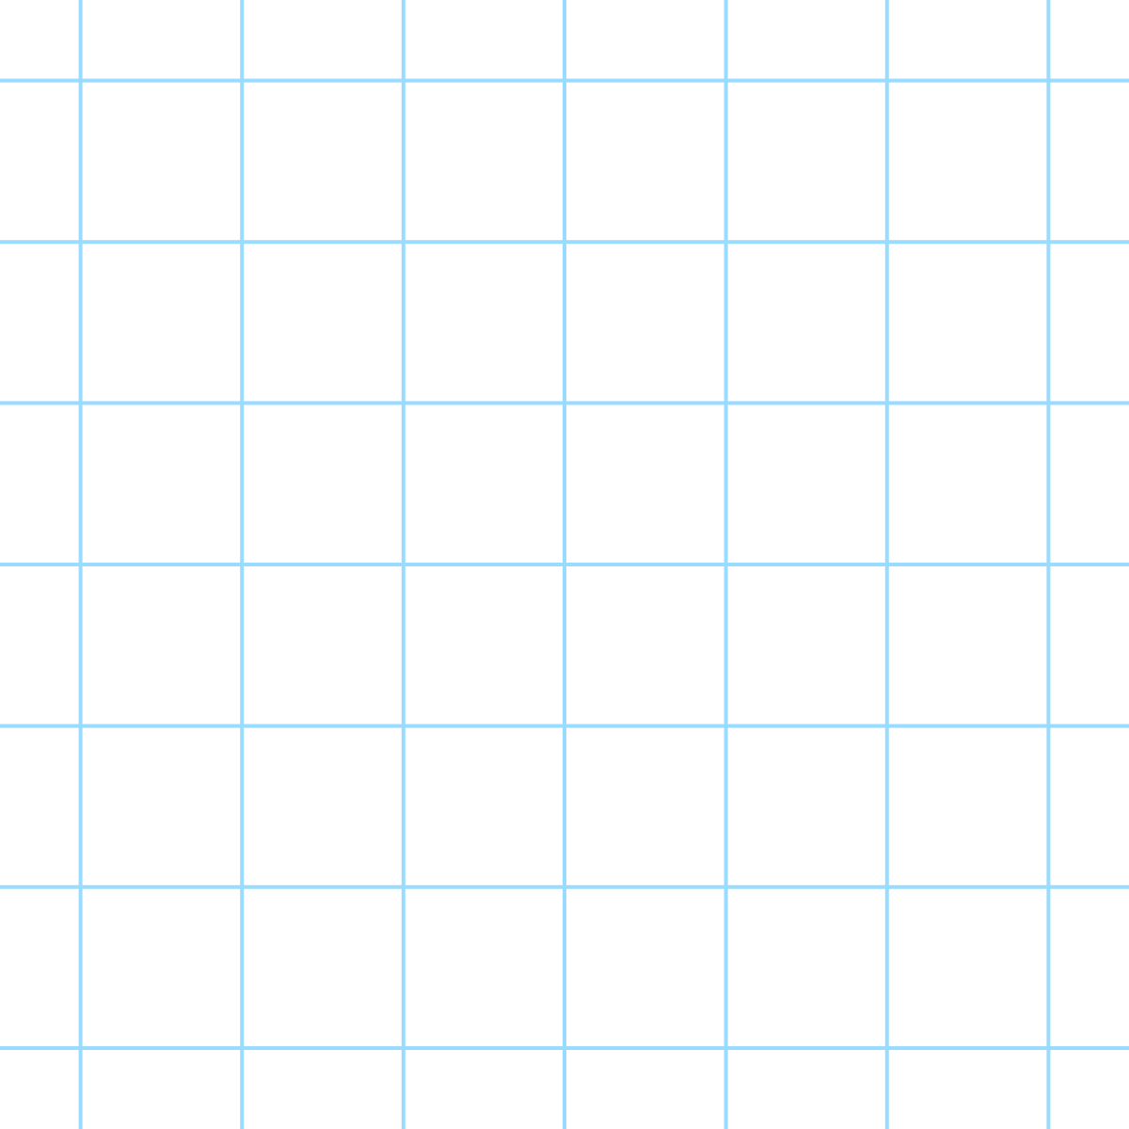

HƯỚNG DẪN VỀ NHÀ
01
Ôn lại các kiến thức đã học trong bài
02
Hoàn thành các bài tập trong mục 4.7
Chuẩn bị bài sau – Ôn tập chương I
03

Slide 26
)
)
)
)
)
)
)
Thank You
)
Thank You
)
)
)
Tài liệu được chia sẻ bởi Website VnTeach.Com
https://www.vnteach.com
)
)
)
)
)
)
)

